Slide 1
#02 PENGANTAR CLOUD COMPUTING (CC) Lanjutan
MK CLOUD COMPUTING
rika@binainsani.ac.id

Slide 2
Overview
Sejarah cloud computing
Definisi cloud computing
Kelebihan cloud computing
Kekurangan cloud computing
Karakteristik cloud computing
Dampak cloud computing
Perbedaan cloud computing dengan jaringan komputer

Slide 3
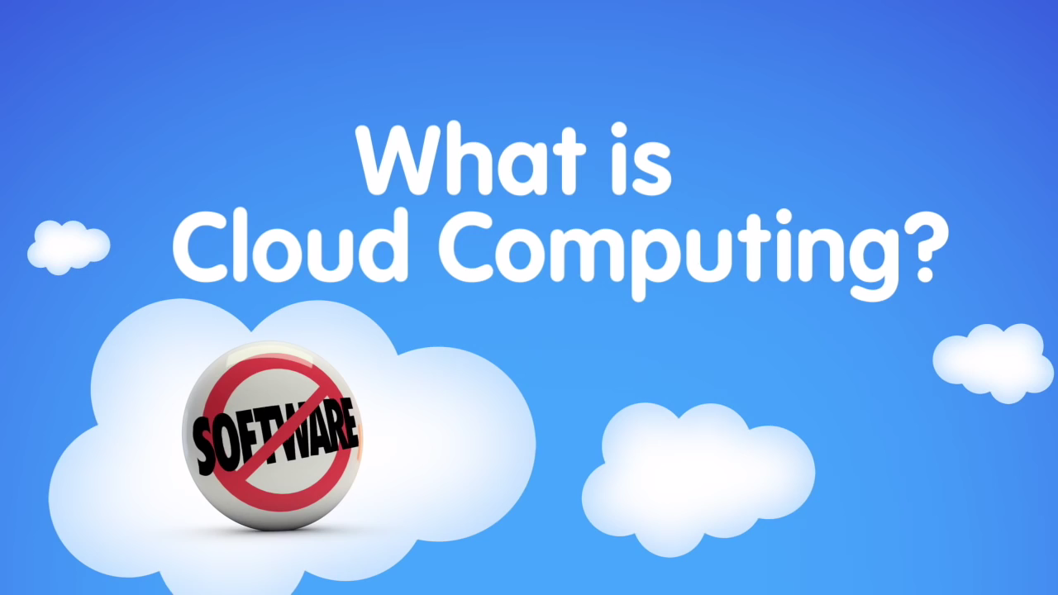

Slide 4
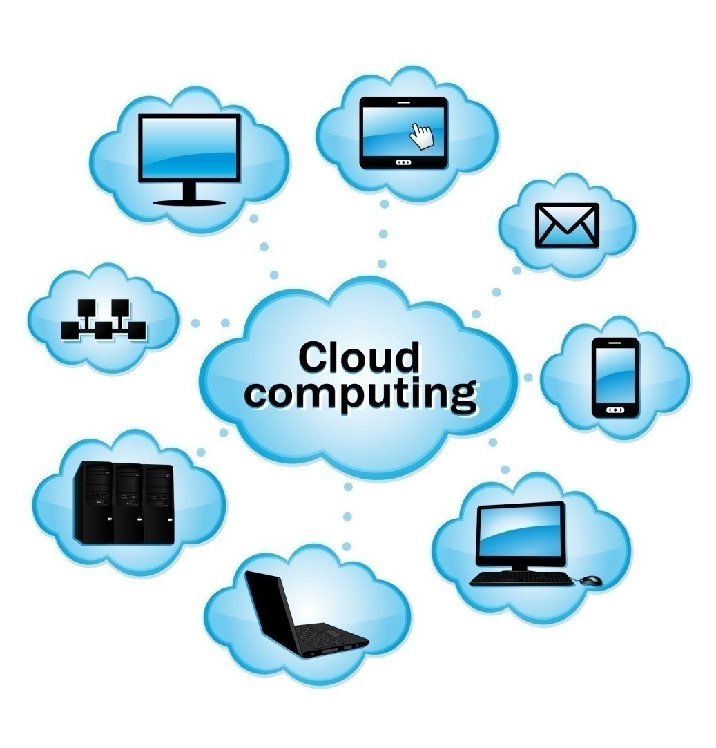
Cloud Computing
Cloud Computing : Gabungan pemanfaatan teknologi komputer dan pengembangan berbasis internet

Slide 5
Sejarah Cloud Computing
Munculnya cloud computing?
Dilatarbelakangi kebutuhan dunia industri dan komputerisasi akan pemanfaatan bersama sumber daya komputasi yang tersebar namun dapat digunakan sesuai keperluan (on demand)
Komputasi awan mulai lahir pada tahun 1960 oleh ilmuwan komputer John McCarthy, seorang pakar komputasi MIT yang kesohor sebagai pioner intelejensia buatan. John berpendapat bahwa komputasi akan menjadi infrastruktur publik seperti telepon dan listrik yang berkembang suatu hari nanti.
Pada awal tahun 1990-an, muncul ide bahwa konsep komputer akan menjadi seperti listrik. Dengan kata lain, semua orang membutuhkannya untuk kehidupan sehari-hari. Pada tahun 1990 ini, perusahaan telekomunikasi menawarkan VPN layanan jaringan pribadi dengan kualitas lebih baik dan biayanya yang lebih rendah.

Slide 6
Sejarah Cloud Computing
Kepopuleran komputasi awan semakin saat munculnya layanan dalam bentuk software as a service (SaaS) Salesforce.com pada tahun 1999.
Kemunculan aplikasi Customer Relationship Management (CRM) ini menjadi pencetus utama aplikasi perusahaan yang beroperasi melalui internet.
Pada tahun 2000, perusahaan Amazon berperan penting dalam semua perkembangan komputasi awan untuk memodernisasi pusat data seperti jaringan komputer yang menggunakan 10% dari kapasitas mereka waktu itu.

Slide 7
Sejarah Cloud Computing
Teknologi yang mendukung munculnya Cloud Computing:
- Grid Computing
- Teknologi web 2.0
- Teknologi Web Service
- Automatic Computation
- Perkembangan Hardware
- Perkembangan Software
- Perkembangan Internet

Slide 8
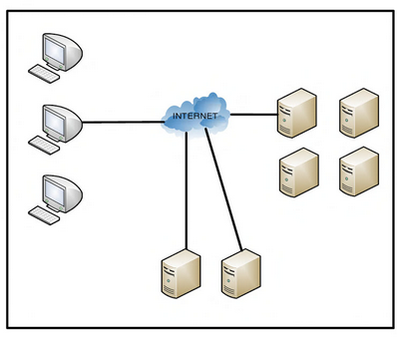
Definisi
Cloud Computing merupakan sebuah model yang memungkinkan adanya penggunaan sumber daya (resource) secara bersama-sama dan mudah, menyediakan jaringan akses, dapat dikonfigurasi dan layanan yang digunakan sesuai keperluan (on demand) [NIST]

Slide 9
Kelebihan Cloud Computing
Kemudahan menggunakan aplikasi secara bersama-sama dan online tanpa perlu instalasi dan konfigurasi
Dapat diterapkan di jaringan lokal (intranet), publik (internet) maupun keduanya
Penghematan biaya
Layanan penyimpanan informasi secara online
Layanan komputasi dengan sistem tersebar
Kemudahan digunakan di berbagai SO dan komputer
Kemudahan pengembangan aplikasi
Kemudahan dalam berbagi dan menggunakan layanan infrastruktur

Slide 10
Kekurangan Cloud Computing
Internet connection
Service Level
Privacy
Compliance (kesesuaian)
Data Ownership
Data Mobile

Slide 11
Karakteristik Cloud Computing
Ada 5 kriteria yang harus dipenuhi oleh sebuah sistem untuk bisa dikategorikan sebagai cloud computing
Karakter
On Demand Self Service
Broad Network Access
Resource Pooling
Rapid Elasticity
Measured Service

Slide 12
Karakteristik Cloud Computing
Pengguna layanan dapat secara mandiri menyediakan semua keperluan dan kapabilitas sesuai komputasi pada cloud computing
Sehingga, layanan ini dapat digunakan oleh pengguna sesuai dengan keperluan (on demand)
Karakter
On Demand Self Service
Broad Network Access
Resource Pooling
Rapid Elasticity
Measured Service

Slide 13
Karakteristik Cloud Computing
Layanan cloud memerlukan akses jaringan komputer yang memadai
Skala besar
Kapabilitas yang tersedia pada jarkom dan akses ke jaringan → memudahkan dalam penyediaan layanan kepada pengguna
Karakter
On Demand Self Service
Broad Network Access
Resource Pooling
Rapid Elasticity
Measured Service

Slide 14
Karakteristik Cloud Computing
Sumber daya komputasi dapat diberdayakan secara bersamaan dengan lokasi fisik yang berbeda
Karakter
On Demand Self Service
Broad Network Access
Resource Pooling
Rapid Elasticity
Measured Service

Slide 15
Karakteristik Cloud Computing
Terjadi elastisitas yang cepat pada layanan cloud sesuai dengan kebutuhan pengguna yang bersifat on demand
Layanan: cepat dan mudah disajikan kepada pengguna
Pengguna: dapat segera membayar layanan dan segera menggunakan
Karakter
On Demand Self Service
Broad Network Access
Resource Pooling
Rapid Elasticity
Measured Service

Slide 16
Karakteristik Cloud Computing
Layanan pada cloud dapat diukur
Pengukuran layanan dilakukan melalui QoS (quality of service) dan QoE (quality of experince)
Karakter
On Demand Self Service
Broad Network Access
Resource Pooling
Rapid Elasticity
Measured Service

Slide 17
Dampak Cloud Computing
Cloud computing dapat membalikkan paradigma industri software
Data center dan administrator di jaringan pusat jaringan dapat dikelola secara remote
Selain model bisnis, arsitektur utama juga terdapat dampak, yaitu bagaimana aplikasi dikembangkan, dibangun dan dijalankan

Slide 18
Perbedaan Cloud Computing dengan Jaringan Komputer
Cloud Computing ≠ Jaringan Komputer
Jaringan Komputer
Dokumen: tersimpan di server
Akses:hanya melalui jaringan
Cloud Computing
Dokumen: tersimpan di cloud
Akses:darimana saja selama ada koneksi

Slide 19
REFERENSI
Yabo (Arber) Xu, Cloud Application Developmment, School of Sofware, Sun Yat-Sen University, 2011
Smart City Bersama Cloud Computing dan Teknologi-Teknologi Pendukung Lainnya. Penerbit : Informatika
Buku Ajar Cloud Computing. Penerbit : Deepublish

Slide 20
TERIMA KASIH

